Slide 1
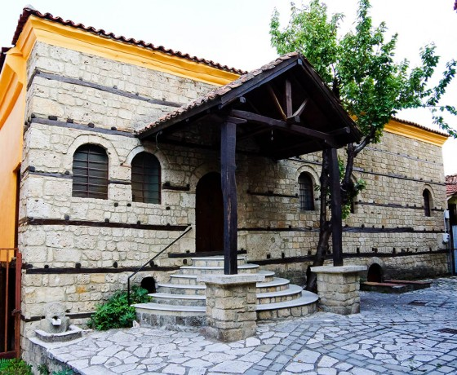

Η Εβραϊκή Συναγωγή της Βέροιας

Slide 2
Πως δημιουργήθηκε το μνημείο
Η συναγωγή χτίστηκε με τη σημερινή της μορφή το 1850 με σουλτανικό φιρμάνι (διαταγή). Χτίστηκε πάνω στην αρχαία συναγωγή, από τους Εβραίους που ζούσαν στην περιοχή πριν ακόμη να έρθει ο Απόστολος Παύλος. Είναι χτισμένη σε σχήμα τριγωνικό και αποτελεί μοναδικό δείγμα στον ευρωπαϊκό χώρο.

Slide 3
Χαρακτηριστικά του μνημείου
Η συναγωγή συγκεντρώνει αρχιτεκτονικά στοιχεία προγενέστερών της μικρών συναγωγών της Θεσσαλονίκης. Τέσσερις κίονες στο κέντρο του χώρου ορίζουν το Βήμα (Τεβά), ενώ το Ιερό (Εχάλ) βρίσκεται στον ανατολικό τοίχο. Το πάτωμα είναι φτιαγμένο από ξύλινες σανίδες και στο κέντρο είναι διακοσμημένο με μωσαϊκά διακοσμητικά πλακάκια. Πίσω από τη συναγωγή διασώζεται ακόμη το μικβέ (θρησκευτικός λουτρώνας). Στο εσωτερικό της συναγωγής άξιο προσοχής αποτελούν οι επιγραφές οι οποίες είναι γραμμένες στην αραβική γλώσσα.

Slide 4
Σε αντίθεση με τις χριστιανικές συνοικίες που είχαν την εκκλησία στη μέση,
στην εβραϊκή συνοικία η υναγωγή ήταν στην ίδια ευθεία με τα σπίτια.
Η συναγωγή είναι περίκλειστη και απομονωμένη με καθαρά αμυντική
πολεοδομική συγκρότηση. Από την πλευρά του Τριπόταμου η συνοικία
είχε σαν φυσική οχύρωση την απότομη κλίση του εδάφους και τα ψηλά σπίτια.
Από τις άλλες πλευρές της συνοικίας οι εξωτερικές όψεις της "εν σειρά"
οικοδομικού συστήματος ολοκλήρωναν την απομόνωσή της.

Slide 5
Χρήση του μνημείου
Η συναγωγή χρησιμοποιούνταν ως χώρος προσευχής για τους Εβραίους. Δικαίωμα εισόδου στη συναγωγή είχαν μόνο οι άνδρες οι οποίοι φορούσαν «Εβραϊκό Κιπά», το οποίο είναι ένα σκουφάκι χωρίς γείσο ενώ οι γυναίκες είχαν τη δυνατότητα να εισέρχονται στη συναγωγή μόνο εξωτερικά από τον γυναικωνίτη.
Σήμερα η συναγωγή λειτουργεί αποκλειστικά ως αξιοθέατο για τους επισκέπτες καθώς βασική προϋπόθεση για την επαναλειτουργία της είναι η ύπαρξη τουλάχιστον δέκα ατόμων εβραϊκής καταγωγής». Σήμερα χρησιμοποιείται περιστασιακά ως χώρος προσευχής για τους Εβραίους επισκέπτες της πόλης.

Slide 6
Η σπουδαιότητα του μνημείου
Είναι η αρχαιότερη συναγωγή στη Βόρεια Ελλάδα και μία από τις παλαιότερες στην Ευρώπη.
Έως τα μέσα του Β’ Παγκοσμίου Πολέμου αποτελούσε το κέντρο της θρησκευτικής και κοινωνικής ζωής των Εβραίων της πόλης.

Slide 7
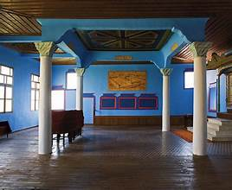
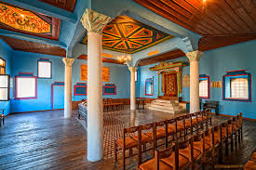
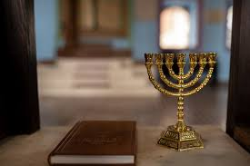
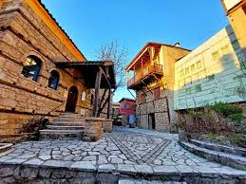
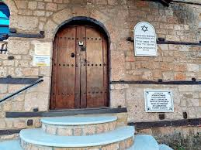
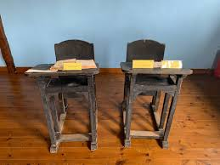
Και μερικές εικόνες…

Slide 8
Πηγές:
Https://discoververia.gr/evraiki-sinagogi/
https://www.kis.gr/index.php/koinotites/veroia
https://files.e-me.edu.gr/s/YBtaf57Rbt47NBM

Slide 9
Οι Αρχαιολόγοι
Λεωνίδας Κ, Γιώργος Κ, Κατερίνα Χ, Βαρβάρα Β, Κοραλία Τ

Slide 10
Σας ευχαριστούμε που μας παρακολουθήσατε

